Slide 1


KỸ NĂNG TUYỂN DỤNG

Slide 2
NỘI DUNG
I. MỤC ĐÍCH VÀ VAI TRÒ CỦA TUYỂN DỤNG.
II. SƠ LƯỢC CÁC BƯỚC Quy trình tuyển dụng.
III. CÁC KỸ NĂNG TUYỂN DỤNG.

Slide 3
I. MỤC ĐÍCH VÀ VAI TRÒ CỦA TUYỂN DỤNG.
Tuyển dụng là một trong những nhiệm vụ hàng đầu và liên tục nhằm đảm bảo có đủ nhân sự về chất và lượng cho họat động của đơn vị.
Tuyển được nhân sự tốt là bước khởi đầu và là nền tảng cho sự thành công của đơn vị trong tương lai.
Những sai lầm trong tuyển dụng có thể ảnh hưởng đến chất lượng công việc/sản phẩm.

Slide 4
I. MỤC ĐÍCH VÀ VAI TRÒ CỦA TUYỂN DỤNG.
Khi tuyển dụng nhân sự không phù hợp: Có thể nhân sự sẽ nghỉ ngay sau đó hoặc buộc ta phải cho nhân viên mới thôi việc điều đó sẽ dẫn đến hậu quả là:
Gây tốn kém chi phí;
Tạo tâm lý bất an cho nhân viên;
Có thể liên quan đến pháp lý;
Ảnh hưởng đến uy tín của công ty.

Slide 5
Thách thức cho chúng ta là làm sao tuyển được Nhân sự:
PHÙ HỢP VỚI YÊU CẦU CÔNG VIỆC VÀ VĂN HÓA CÔNG TY
CÓ KHẢ NĂNG PHÁT TRIỂN VÀ THĂNG TIẾN TRONG TRẦN ANH

Slide 6
II. SƠ LƯỢC CÁC BƯỚC Quy trình tuyển dụng
Bước 1: Lập Yêu cầu tuyển dụng
Bước 2: Phê duyệt yêu cầu tuyển dụng
Bước 3: Thông báo tuyển dụng
Bước 4: Thu nhận hồ sơ
Bước 5: Tuyển chọn nhân sự:
Sơ loại hồ sơ
Test chuyên môn (vị trí Kế toán, kho, kỹ thuật)
Trưởng bộ phận Phỏng vấn vòng 1 (+ cho UV làm quen với bộ phận)
Trưởng đơn vị Phỏng vấn vòng 2
d’. Phỏng vấn ngành dọc (Bảo vệ đêm, Kỹ thuật tòa nhà, CSKH)
e. Phê duyệt kết quả tuyển dụng.
6. Bước 6: Tiếp nhận nhân viên mới

Slide 7
III. CÁC KỸ NĂNG TUYỂN DỤNG
Khai thác nguồn hồ sơ
Thu nhận và sàng lọc hồ sơ
Kỹ năng phỏng vấn
Kỹ năng đánh giá ứng viên qua hình thức
Kỹ năng đàm phán

Slide 8
1. Khai thác nguồn hồ sơ:
Nguồn giới thiệu từ CBNV của công ty
Nguồn ứng viên do treo quảng cáo tại đơn vị
Nguồn ứng viên từ mối quan hệ tại các trường ĐH, CĐ, TC, dạy nghề gần khu vực đơn vị đặt trụ sở.
Các nguồn khác: Trung tâm giới thiệu việc làm, mạng Internet (trang tuyển dụng), facebook…

Slide 9
2. Thu nhận và sàng lọc hồ sơ
a. Thu nhận hồ sơ:
Hồ sơ ứng viên nộp thường theo 2 cách: Nộp online hoặc nộp trực tiếp. Tại các siêu thị, chủ yếu ứng viên nộp trực tiếp.
Khi UV nộp hồ sơ bắt buộc phải có CV theo mẫu của Trần Anh. Mục đích để chúng ta có đủ dữ liệu: Chiều cao, cân nặng, ảnh toàn thân, Facebook, thông tin gia đình, thông tin tham chiếu, mức lương mong muốn….Để có căn cứ đánh giá sơ loại ứng viên và tham chiếu nếu cần. Lưu ý: Yêu cầu điền đầy đủ các thông tin
=> Tại các đơn vị, PT HCNS in sẵn CV mẫu để khi có ứng viên nộp hồ sơ thì yêu cầu ứng viên kê khai thông tin.

Slide 10
b. Sàng lọc hồ sơ:
Sàng lọc hồ sơ cần căn cứ theo tiêu chuẩn chức danh của công ty: Chiều cao, cân nặng, bằng cấp, kinh nghiệm…
Khi ứng viên nộp hồ sơ trực tiếp là một bước rất tốt để PT HCNS nhìn nhận đánh giá về hình dáng, tướng mạo, giọng nói của ứng viên xem có phù hợp hay không.
Khi ứng viên nộp qua mail hoặc nhờ người quen gửi hồ sơ hoặc nộp hồ sơ khi PT HCNS không có mặt tại đơn vị: Thì sơ loại dựa vào hồ sơ, CV, Bản thông tin ứng viên hoặc đơn xin việc viết cẩu thả, sai chính tả nhiều, trình bày nội dung lộn xộn…. Cho thấy ứng viên là người thiếu quan tâm đến chi tiết, thiếu tính cẩn thận và có khả năng ảnh hưởng đến chất lượng công việc và ngược lại.

Slide 11
* Lưu ý:
Khi viết hồ sơ xin việc một số người thành thật nhưng cũng có một số người dấu đi những khuyết điểm và khuếch trương thành tích. Cần đánh dấu những nội dung cảm thấy “thích” và những phần còn nghi ngờ để hỏi lại khi phỏng vấn.
Người đọc hồ sơ cần có tính kiên nhẫn và khả năng nhận định, vì có thể có những ứng viên giỏi nhưng không có khả năng trình bày một bộ hồ sơ tốt và ngược lại.
Việc sơ loại hồ sơ càng tốt thì tỷ lệ trúng tuyển của ứng viên càng cao, tiết kiệm thời gian phỏng vấn nhiều hồ sơ.
* Hồ sơ lưu: đối với những hồ sơ không tốt lắm nhưng có thể dự phòng và sử dụng khi cần thiết.

Slide 12
3. KỸ NĂNG PHỎNG VẤN
3.1. TRƯỚC KHI PHỎNG VẤN: Cần lưu ý các điểm:
a. Nắm rõ mô tả công việc của vị trí cần tuyển
b. Xét duyệt từng mẫu đơn xin việc cùng bản Thông tin ứng viên để khai thác: Những thành tích, kinh nghiệm cũ có liên quan đến công việc, quá trình đào tạo liên quan trước kia, những mối quan tâm đến việc làm của ứng viên, mức lương ứng viên đề nghị.

Slide 13
c. Xóa tan sự ngượng ngập ban đầu
Hãy để cho buổi phỏng vấn diễn ra thật tự nhiên. Là cán bộ phỏng vấn, A/c nên giúp ứng viên đỡ căng thẳng, lo lắng trước khi buổi phỏng vấn thực sự bắt đầu. A/C có thể hỏi ứng viên:
- Bạn tìm công ty của chúng tôi có khó không? - Bạn muốn dùng chút café hay nước lọc trước khi chúng ta bắt đầu không?
……

Slide 14
3.2. TRONG CUỘC PHỎNG VẤN
A. Cán bộ phỏng vấn giới thiệu sơ lược về Công ty:
Sơ bộ về lịch sử Trần Anh
Sơ bộ về Đơn vị
Định hướng phát triển của công ty trong tương lai.
Chúng ta cần khuyến khích và tạo điều kiện cho ứng viên nói hoặc đặt từng câu hỏi để xác đinh khả năng của ứng viên.

Slide 15
B. ĐẶT CÁC CÂU HỎI:
B.1. Câu hỏi dạng truyền thống:
Ứng viên thường đoán trước họ sẽ được hỏi những câu này, vì vậy họ sẽ chuẩn bị sẵn câu trả lời trước buổi phỏng vấn. Tuy nhiên, bằng cách hỏi các câu hỏi sau đây, A/c sẽ có được những thông tin cơ bản về ứng viên. Ví dụ:
- Hãy cho tôi biết về anh/chị - Điểm mạnh của anh/chị là gì? - Tại sao anh/chị muốn làm việc cho công ty chúng tôi?

Slide 16
B.2. Câu hỏi tình huống:
Đây là dạng câu hỏi giúp A/c đánh giá khả năng xử lý tình huống của ứng viên. Hãy hỏi ứng viên cách họ xử lý một tình huống cụ thể trong công việc như thế nào. Ví dụ:
Bạn sẽ làm gì khi gặp một khách hàng đang vô cùng tức giận?
- Bạn sẽ làm gì để giảm căng thẳng trong công việc?

Slide 17
B.3. Câu hỏi về hành vi trong quá khứ:
Dạng câu hỏi này yêu cầu ứng viên cho biết kinh nghiệm làm việc trước đây của họ. Cách giải quyết vấn đề của ứng viên trong quá khứ là cơ sở đáng tin cậy giúp nhà tuyển dụng dự đoán được cách họ xử lý công việc trong tương lai như thế nào. Ví dụ:
- Hãy cho tôi một ví dụ về cách anh/chị giải quyết thành công một sự cố trong công việc trước đây?
- Anh/chị đã từng xử lý thành công một vấn đề nan giải trong công việc trước đây như thế nào?

Slide 18
B.4. Câu hỏi để đánh giá kỹ năng làm việc nhóm
A/c cần tìm ứng viên có thể phù hợp với các bộ phận và phù hợp với văn hóa công ty. Điều này có ý nghĩa vô cùng quan trọng! Các câu hỏi sau đây sẽ phần nào giúp A/c biết được ứng viên có phải là một thành viên phù hợp không:
Bộ phận của bạn đang thiếu 2/8 nhân sự, Bạn sẽ làm gì để hoàn thành công việc theo tiến độ?
Theo bạn, đâu là tiêu chí quan trọng nhất khi làm việc theo nhóm?

Slide 19
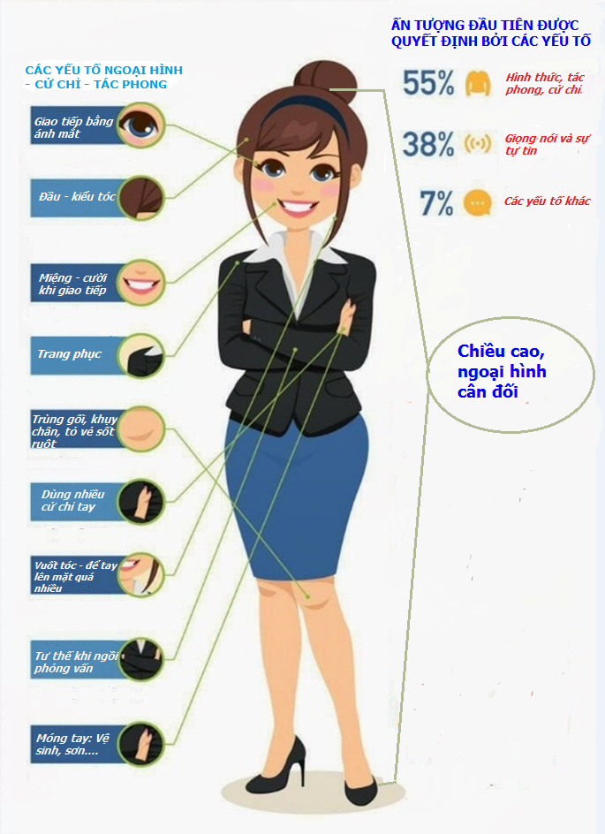
3. KỸ NĂNG ĐÁNH GIÁ ỨNG VIÊN QUA HÌNH THỨC

Slide 20
4. KỸ NĂNG ĐÀM PHÁN (chủ yếu dành cho ứng viên trúng tuyển)
* Nguyên tắc: Cung cấp thông tin để ứng viên biết nhiều nhất về công việc sắp đảm nhiệm.
- Cán bộ phỏng vấn giới thiệu một cách chi tiết về đầu mục công việc nhân sự mới sẽ làm.
Mô tả các điều kiện làm việc và các sự hỗ trợ mà nhân viên sẽ nhận được.
Không nói xấu, nhưng mô tả một cách rất thật về những áp lực, vấn đề mà nhân viên mới sẽ phải đối mặt.
4.1 Lương và Các chế độ đãi ngộ - phúc lợi mà người lao động được hưởng
4.2 Các quy định đặc thù của Trần Anh

Slide 21
4.1 LƯƠNG VÀ PHÚC LỢI
Lương cơ bản
Lương kinh doanh – kết quả công việc
Lưu ý đối với TVBH nhấn mạnh đến: Mức Max, Min lương doanh số, Lương thúc đẩy sản phẩm
Lương thâm niên: 3 năm, 5 năm
Thưởng ABCD quý
Thưởng lễ, tết, kết hôn, sinh con…
Các chế độ bảo hiểm xã hội: Được đóng khi ký HĐLĐ chính thức
Nghỉ phép năm
Cơ hội thăng tiến
……..

Slide 22
4.2 CÁC QUY ĐỊNH ĐẶC THÙ TRẦN ANH
a. Thời gian làm việc – Chế độ nghỉ.
Trả lời các câu hỏi:
Em xin Làm chuyên ca có được không? Em muốn chọn ca - đổi ca thì làm ntn?
Nghỉ ăn ca ntn?
Nghỉ tuần ngày nào?
Ngày lễ có được nghỉ không? Nếu đi làm ngày lễ hoặc công ty yêu cầu tăng ca thì thời gian làm việc đó có được tính x200%; 300% lương không?

Slide 23
b. Nộp và lưu bằng gốc
Trả lời các câu hỏi:
Tại sao Trần Anh lại giữ bằng gốc của người lao động? Khi giữ có biên bản xác nhận không?
Nếu trong quá trình lưu giữ, công ty làm mất hay thất lạc bằng gốc của người lao động thì xử lý như thế nào?
Em chưa có bằng gốc (do chưa tốt nghiệp, do công ty cũ chưa trả) thì có cách nào khác?
Trong quá trình làm việc nếu có việc cá nhân em muốn rút bằng ra thì có được không?
Khi nghỉ việc thì sau bao lâu em lấy lại bằng gốc của mình? Khi đó em có phải bồi thường gì cho công ty?

Slide 24
C. Kỹ quỹ đồng phục
Số tiền ký quỹ 1.000.000 VND, Trừ lương tháng đầu. Khi đủ thâm niên công tác 1 năm tại Trần Anh công ty sẽ hoàn lại tiền.
Trả lời câu hỏi:
Khi em làm việc chưa đủ 1 năm mà nghỉ thì có lấy lại được tiền không?

Slide 25
D. Đối với phụ nữ: Thoả thuận 2 năm đầu không sinh con
Trả lời các câu hỏi:
Tại sao công ty lại cấm không sinh con trong 2 năm? Có vi phạm pháp luật không?
Nếu chưa đủ 2 năm mà sinh con thì công ty sẽ xử lý như thế nào?

Slide 26
Ngoài thông tin này, cán bộ phỏng vấn có thể trao đổi thêm về các vấn đề khác nếu cần thiết.

Slide 27


